Slide 1
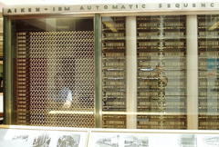
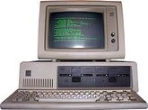
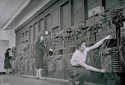
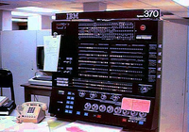
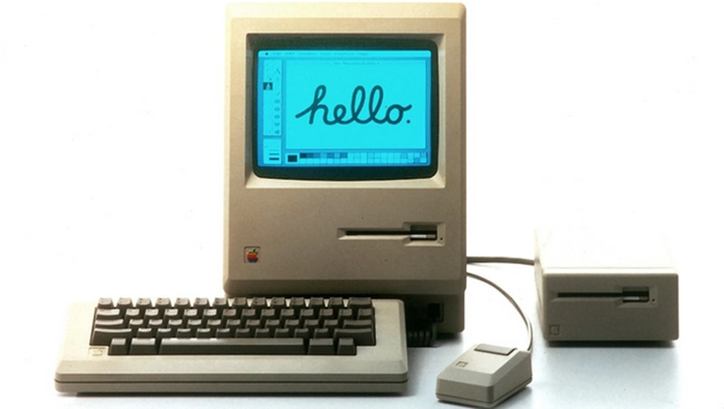
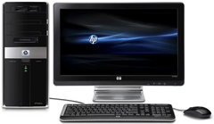
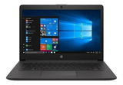
EVOLUCIÓN DEL COMPUTADOR
El Ábaco
La Pas Calina
Leibniz
Analítica
La Mark
La IBM
Konrad Zuse
Hollerith
ENIAC
IBM System 370
Macintosh
Computador Personal
Portátil
WWW.ELORGANIZADORGRAFICO.COM

